Slide 1
Sistema de notificación de incidencias de analizadores para dispositivos móviles
Master Universitario de Desarrollo de aplicaciones para dispositivos móviles
Junio 2016
Profesor R.A.: Carles Garrigues Olivella
Consultor: Eduard Martín Lineros
Autor: Rubén Carmona Zurita
© Ruben Carmona Zurita
Todos los derechos reservados
Notes:
Esta es la presentación del Master ...
Mi consultor durante la realización del proyecto ha sido Eduard ...
Este proyecto se ha centrado en el desarrollo de un sistema de notificaciones para dispositivos móviles de incidencias acaecidas en analizadores de un laboratorio clínico.

Slide 2
Índice
Contexto
Objetivos del proyecto
Solución tecnológica
Metodología
Conclusiones
Demostración
Notes:
En esta presentación daremos cobertura a los siguientes puntos:
Primeramente expondremos el contexto que ha motivado este proyecto.
Seguidamente se explicará cuales son los objetivos generales y específicos que cubre este proyecto.
Más adelante expondré la solución tecnológica adoptada
La metodología que he llevado a cabo durante el proyecto.
Y por último las conclusiones extraídas de la elaboración del proyecto así como una demostración del mismo.

Slide 3
1.
Contexto
Conjunto de circunstancias que rodean una situación y sin las cuales no se puede comprender correctamente.

Slide 4
Contexto
Contexto
Laboratorio Clínico
Analizadores.
Evaluación de muestras.
Listas de trabajo.
Resultados críticos.
Incidencias.
Controles de calidad.
Notes:
El contexto sobre el que se ha realizado este proyecto tiene que ver con parte del trabajo que se realiza en un laboratorio clínico.
Analizadores – realizan análisis sobre las muestras mediante reactivos.
Evaluación de muestras de pacientes – sangre, orina, heces, etc.
Listas de trabajo – Durante un turno de trabajo los analizadores son configurados para realizar un conjunto de pruebas.
Resultados Críticos – Resultados que necesitan de la atención
inmediata del facultativo para ponerse en contacto con el paciente porque alguna cosa grave pueden haberle encontrado.
Incidencias – relacionadas con los analizadores: desconexiones, errores en los análisis de las muestras (muestra coagulada, muestra insuficiente, etc.)
Controles de Calidad – Certifican el buen funcionamiento de los analizadores

Slide 5
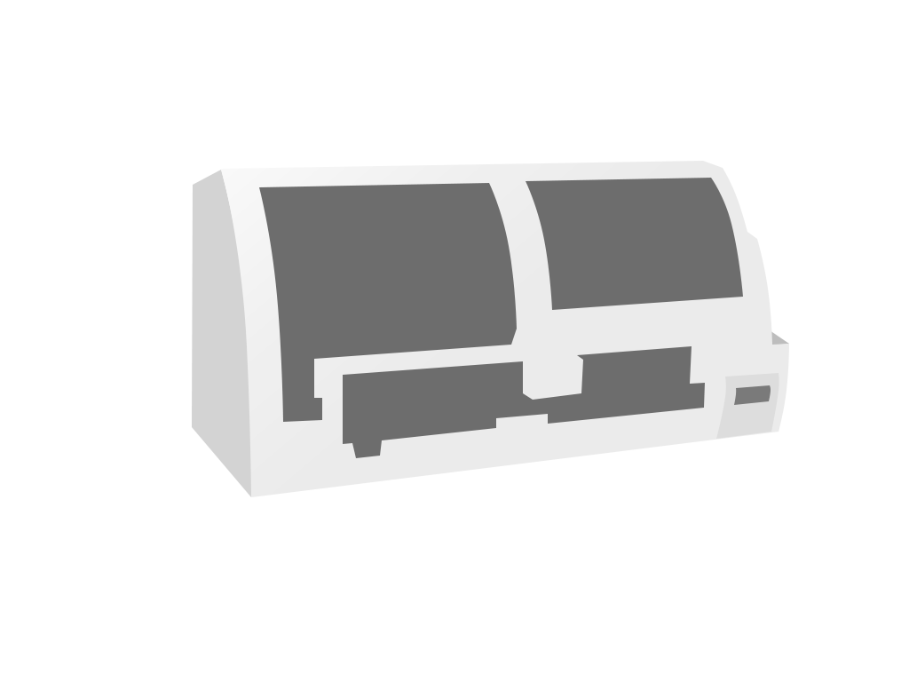
Ejemplo:
Contexto
Notes:
Mostrar el diagrama de un analizador y varias personas:
Configurar el analizador.
Cargar los reactivos en el analizador.
Cargar las muestras y establecer la lista de trabajo para ese analizador.
Irse a realizar otras tareas
El analizador ha obtenido un resultado crítico que debe de ser tratado.
El facultativo solo ve el resultado crítico cuando se acerca al analizador o consulta el resultado a través del LIS del laboratorio.

Slide 6
2.
Objetivos del proyecto
Finalidad hacia la cual deben dirigirse los recursos y esfuerzos para dar cumplimiento a los propósitos.

Slide 7
Objetivos Generales
Objetivos del proyecto
Estudio sistema de notificaciones Push.
Estudio de alarmas e incidencias de los analizadores.
Interacciones informables de los analizadores.
Aplicación base.
Estudio futuras necesidades.
Notes:
Obtener conocimiento de qué son los sistemas de notificaciones push, cómo funcionan y que variantes hay.
Realizar un estudio sobre el tipo y número de alarmas e incidencias que tienen los analizadores que son susceptibles de ser informados.
Otro punto es el valorar qué actuaciones sobre los analizadores son interesantes de informar al usuario.
Desarrollar una aplicación base que permita en un futuro la integración total con los sistemas de aplicaciones disponibles en los laboratorios clínicos.
Realizar un estudio de las posibles nuevas funcionalidades que se puedan aplicar al producto en base a la experiencia adquirida.

Slide 8
Objetivos Específicos
Objetivos del proyecto
Servidor de notificaciones Push.
Simulador de analizadores.
Aplicación Android.
Integración con servidores de aplicaciones Wildfly.
Aplicaciones desarrolladas intuitivas y eficientes.
Notes:
Obtener un servidor de notificaciones Push que se integre con el servidor de aplicaciones basd
Debido a que es imposible disponer de un analizador real al que consultar, se ha tenido que realizar un simulador que permite reproducir cada una de las interacciones que se han considerado básicas y representativas de la comunicación con los analizadores reales.
Desarrollar una aplicación Android que interactúe con el simulador de analizadores y a la par sirva de receptor de las notificaciones lanzadas por parte del simulador a través del servidor de notificaciones. Además de ofrecer la posibilidad de consultar el trabajo en tiempo real de un analizador y la configuración del mismo.
Conseguir que el servidor de notificaciones se integre de manera satisfactoria en cualquier servidor de aplicaciones Wildfly 8.2 el cual es la base de nuestro servidor de aplicaciones.
Obtener unas aplicaciones intuitivas y eficientes, de manera que la curva de aprendizaje por parte del usuario sea la mínima posible y que sea lo suficientemente genérica para poder ampliarla en funcionalidades a futuro de manera sencilla.

Slide 9
3.
Solución tecnológica
Integración entre hardware y software que permita resolver una necesidad o problema.

Slide 10
Solución tecnológica
Simulador Analizadores
Aplicación Cliente
GCM
APN
. . .
Notificaciones
Vista:
Interfaz de usuario encargada de mostrar la información del modelo al usuario y permite la interacción con este.
Controlador:
Gestiona el flujo de información y recibe las peticiones.
Modelo:
Contiene una representación de los datos, su lógica de
negocio y sus mecanismos de persistencia.
Notes:
Con la intención de obtener un software robusto donde prime la facilidad de mantenimiento, se ha optado por usar la arquitectura Modelo – Vista – Controlador.
Donde la vista es la interfaz con el usuario (en nuestro caso son la aplicación móvil y el simulador de analizadores) y la parte que interacciona con el usuario.
El controlador es el responsable de gestionar los flujos de información, las notificaciones y los eventos entre la aplicación cliente y el servidor.
El modelo es el responsable de la capa de almacenamiento de base de datos. Tanto el simulador de analizadores, como el servidor de notificaciones, se basan en MySQL como gestor de base de datos para la persistencia de la información en el servidor.

Slide 11
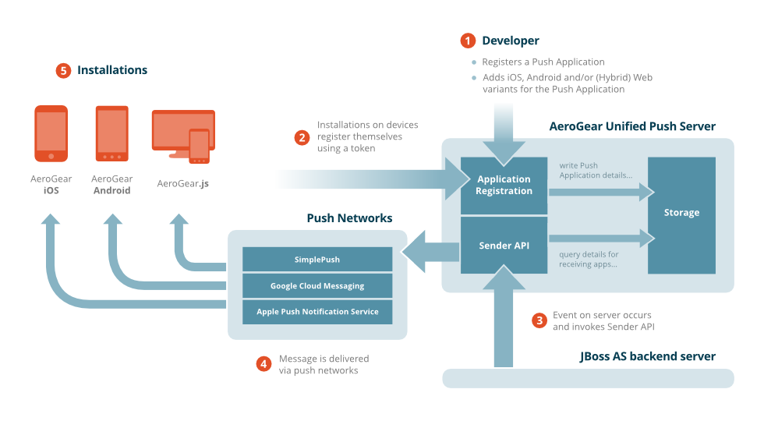
Solución tecnológica
Notes:
Entrando en detalle con el sistema de notificaciones Push Aerogear este se basa en:
registrar aplicaciones a las que enviar notificaciones.
Las credenciales de las aplicaciones se añaden al código fuente tanto en las aplicaciones móviles que deben de ser notificadas, como en las aplicaciones que generan dichas notificaciones.
Es el responsable de enviar a través de la red Push del servidor correspodiente (Google, Apple, Windows, etc.), las notificaciones según la aplicación y la configuración registrada de cada uno de los dispositivos.
Este sistema permite tener definidas diferentes aplicaciones, y a su vez dispositivos, en el sistema de notificaciones para diferentes propósitos fácilmente exportables a otras instalaciones.

Slide 12
Ejemplo:
Solución tecnológica
Notes:
Un ejemplo donde esta solución aporta valor sería cuando el analizador ha terminado una lista de trabajo y se tiene que configurar para seguir realizando muestras.
Cuando termina se envía un aviso y el facultativo responsable se acerca a continuar el trabajo. Sin tener que estar pendiente

Slide 13
4.
Metodología
Conjunto o sistema de métodos, principios y reglas que permiten afrontar de manera sistemática el desarrollo de un programa que resuelve un problema.

Slide 14
Metodología - Scrum
Metodología
Metodología ágil.
Desarrollo incremental.
Definir requerimientos priorizados.
Paralelismo de tareas no relacionadas.
Definición de entregas parciales.
Notes:
La metodología Scrum está englobada dentro de las conocidas metodologías ágiles.
Nos ha permitido ir realizando un desarrollo incremental a través de requerimientos priorizados y pudiendo realizar tareas no relacionadas entre si de forma paralela sin que unas fueran impedimento de poder realizar otras.
El hecho que permita entregas parciales nos ayuda a solventar imprevistos o malas decisiones de diseño antes de realizar la entrega final. De esta manera hemos conseguido un producto adecuado a los objetivos del proyecto.

Slide 15
5.
Conclusiones
Proposición resultado de un proceso de desarrollo.

Slide 16
Conclusiones
Conclusiones
Alcance del proyecto cumplido.
Metodología adecuada.
Ampliación conocimientos.
Sistema implementado fácilmente exportable.
Grandes posibilidades de cara al futuro.
Notes:
Se ha cumplido con el alcance definido para el proyecto
Aplicación móvil de consulta de datos y recepción de notificaciones,
Simulador de analizadores que permita la interacción con la aplicación móvil y la generación de notificaciones.
Implementar un servidor de notificaciones
La metodología ha sido la adecuada para la correcta finalización del proyecto.
He conseguido ampliar mis conocimientos sobre el desarrollo de aplicaciones Android y los sistemas de notificación Push.
El sistema implementado es fácilmente exportable a servidores de aplicaciones externos y da pie a incluir mejoras a futuro de manera sencilla.

Slide 17
Líneas de futuro
Conclusiones
Incorporar el sistema de notificaciones a un sistema de aplicaciones real.
Desarrollar la aplicación para otras plataformas.
Ampliar el número de informaciones a notificar.
Incluir un sistema de reconocimiento de notificaciones.
Notes:
Y como líneas de futuro unos ejemplos serían:
La más inmediata es la incorporar este sistema de notificaciones a un sistema de aplicaciones real.
Aplicaciones híbridas.
Realizar una ampliación más estricta de la información a notificar, valorando siempre la utilidad para el usuario.
Incluir un sistema de reconocimiento de notificaciones, para solo mostrar en la aplicación móvil los avisos sobre las nuevas notificaciones recibidas.

Slide 18
6.
Demostración

Slide 19
Demostración

